Slide 1
STUDY OF APPLICATION OF FLUORESCENCE BRONCHOSCOPY TO BRONCHOGENIC CARCINOMA DIAGNOSIS
NATIONAL LUNG HOSPITAL
Notes:
Kính thưa PGS TS Nguyễn Văn Hiếu chủ tịch hội đồng, kính thưa các thầy trong hội đồng, kính thưa thầy hướng dẫn, sau đây e xin trình bày báo cáo luận văn của e với tên đề tài……

Slide 2
INTRODUCTION
LUNG CANCER
Common malignant disease
In the world & Vietnam:
Prevalence: 1st in male, 2nd in female
Mortality: 1st in both genders.
Notes:
Như chúng ta biết, ung thư phổi là 1 bệnh lý ác tính thường gặp trên thế giới cũng như tại Việt Nam : đứng thứ 1 ở nam, thứ 2 ở nữ về tỉ lệ mắc và tỉ lệ tử vong là cao nhất ở cả 2 giới.

Slide 3
INTRODUCTION
Lung Cancer or
Bronchogenic Carcinoma
(S.Ikeda 1974)
Bronchogenic Carcinoma:
cancer of trachea,
bronchi (main, lobar,
segmental and subsegmental)
Notes:
Có nhiều hình thức phân loại ung thư phổi , trong đó có 1 hình thức phân loại qua nội soi phế quản là ung thư phổi thể trung tâm và ung thư phổi thể ngoại vi. Với ung thư phổi thể trung tâm là ung thư của khí quản, phế quản gốc, phế quản thùy và hạ phân thùy ( theo IKEDA 1974)

Slide 4
INTRODUCTION
Chest X-ray, CT, MRI, PET…
Diagnosis of Lung Cancer
Lung needle biopsy
Exploratory surgery
Bronchoscopy
Notes:
Để chẩn đoán ung thư phổi các triệu chứng lâm sàng ít có giá trị, các phương pháp cận lâm sàng như XQ, CT, MRI, PET…có độ nhạy cao nhưng đặc hiệu thấp và không xác định được được tình trạng mô bệnh học. Và để có kết quả mô bệnh học là tiêu chuẩn vàng cần sinh thiết chẩn đoán với các phương pháp có thể áp dụng như sinh thiết xuyên thành, mổ nội soi trung thất- màng phổi…nhưng với ung thư phổi thể trung tâm thì nội soi phế quản là phương pháp thích hợp để lấy bệnh phẩm và góp phần đánh giá giai đoạn.

Slide 5
Objectives
Describe some clinical, paraclinical features of bronchogenic carcinoma
1
Assessing the lesions of bronchogenic
carcinoma in fluorescene bronchoscopy
2

Slide 6
Literature Review
Causes and risk factors of lung cancer:
Cigarette smoking
Substances not related to cigarette: Arsenic, Asbestos, Nickel…
Risk factors:
+ Age: peak in 55 – 65
+ Gender: World: male/female: 6/1
Vietnam: male/female: 4/1
+ Other factors: family history, diet, chronic pulmonary diseases, socioeconomic status.
Notes:
Trong vấn đề guyên nhân và các yếu tố liên quan đến ung thư phổi thì thuốc lá là nguyên nhân chính, sau đó là tiền sử tiếp xúc các hóa chất như arsen, amiang….và các một số yếu tố khác như tuổi, giới, chế độ ăn, bệnh lý mạn tính của phổi.

Slide 7
Literature Review
Clinical signs & symptoms:
A. Local: Cough, chest pain, dyspnea
B. Compression:
Hoarseness, hiccup, dysphagia, superior vena cava syndrome…
Pleural, pericardial effusion
C. Paraneoplastic syndromes
D. General signs: Fever, loss of appetite, weight loss
E. Symptoms of metastasis: headache (brain met), bone pain (bone met), abdominal pain (liver met)…
Notes:
Triệu chứng lâm sàng của ung thư phổi thì triệu chứng tại chỗ như ho, đau ngực, khó thở thường ko đặc hiệu, dễ nhầm với các bệnh lý lành tính tại phổi. Khi bệnh ở giai đoạn muộn khối u lớn gây ra các triệu chứng xâm lấn, chèn ép như khàn tiếng, nấc, nuốt nghẹn, phù áo khoác, Hc pancoast tobias…và một số hội chứng khác. Các triệu chứng toàn thân của ung thư phổi như sốt, chán ăn, gầy sút. Còn các triệu chứng của di căn xa như đau đầu ( di căn não), đau xương ( di căn xương), đau bụng ( di căn gan)…

Slide 8
Literature Review
Paraclinial features:
Diagnostic Imaging: Chest X-ray, CT Scanner, MRI…
Tumor markers: CEA, Cyfra 21-1, Pro-GRP
Bronchoscopy
Pathology: cytology, histopathology
EGFR mutation testing
Notes:
Xét nghiệm cận lâm sàng của ung thư phổi giúp cho chẩn đoán, lựa chọn phương pháp điều trị và theo dõi điều trị như: chẩn đoán hình ảnh là XQ, SA, CT, xạ hình xương, PET CT. Chỉ điểm khối u như CEA, cyfra 211, Pr GRP. Nội soi phế quản, xét nghiệm tế bào học và mô bệnh học.

Slide 9
Literature Review
Lung cancer stages: AJCC 2010
Stage group | T | N | M
0 | T0 | N0 | M0
IA IB | T1a-b T2a | N0 N0 | M0 M0
IIA IIB | T1a-b, T2a T2b T2b T3 | N1 N0 N1 N0 | M0 M0 M0 M0
IIIA IIIB | T3 T1-3 T4 T1-3 T4 | N1 N2 N0-1 N3 N2-3 | M0 M0 M0 M0 M0
IV | Any T | Any N | M1a-b
Notes:
Chẩn đoán giai đoạn của ung thư phổi theo AJCC năm 2010, phụ thuộc vào T- khối u nguyên phát, N- hạch và M là di căn xa. Sự tổng hợp của T N M góp phần chẩn đoán giai đoạn bênh theo bảng này.

Slide 10
Literature Review
Main histopathologic types of lung cancer (WHO 2015):
Adenocarcinoma
Squamous Cell Carcinoma
Carcinoid Tumor
Mixed Lung Cancer
Notes:
Còn các nhà lâm sàng phân loại ung thư phổi gồm 2 nhóm chính là ung thư phổi tế bào nhỏ và ung thư phổi không tế bào nhỏ với phương thức điều trị và tiên lượng khác nhau, trong đó ung thư phổi không tế bào nhỏ chiếm chỉ tỉ lệ chủ yếu 80%.

Slide 11
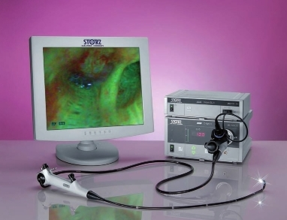
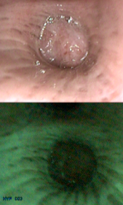
Fluorescence Bronchoscopy Devices
Literature Review
Tumor with decrease in fluorescence
Notes:
Và nội soi phế quản huỳnh quang là 1 phương pháp nội soi mới, với tính năng kĩ thuật của hình ảnh máy nội soi phế quản huỳnh quang thì có thể phát hiện được vị trí tổn thương niêm mạc ở thành khí phế quản chỉ dày 0,2mm và đường kính bề mặt chỉ vài mm ,trong khi đó nội soi phế quản ánh sáng trắng thường khó phát hiện thậm trí không phát hiện được tổn thương.
Đây là hình ảnh tổn thương u sùi trong lòng phế quản trung tâm và hình ảnh giảm tín hiệu huỳnh quang qua nội soi phế quản huỳnh quang.

Slide 12
Subjects
Patients were diagnosed primary lung cancer by histopathological evidence from bronchial biopsy specimens obtained at fluorescene bronchoscopy in National Lung Hospital from December 2014 to August 2015

Slide 13
Methods
Study design: Cross-sectional
Sampling technique: Convenient
Data collection tool: Data collection form

Slide 14
Methods
DATA ANALYSIS & MANAGEMENT
Study variables
Cilinical features: age, gender, history, time of detecting tumor
Clinical signs & symptoms: general, objective, subjective, performance status
Primary tumor location, metastatic sites
Paraclinical features:
- Imaging, laboratory tests
- Fluorescene bronchoscopy
- Histopathology

Slide 15
Methods
DATA ANALYSIS & MANAGEMENT
Data was entered and analyzed using SPSS 16.0.
Statistical issues:
Descriptive: mean, standard deviation, max, min.
Statistical tests: chi-square test was used. Statistically significant results (p < 0.05) were included. Fisher’s exact test was used when sample sizes are smaller than 5.

Slide 16
Research Process Flowchart
Bronchogenic Carcinoma
White light bronchoscopy
Fluorescence bronchoscopy
Images of lesions
Histopathology
T Classification
TNM Staging
Conclusion

Slide 17
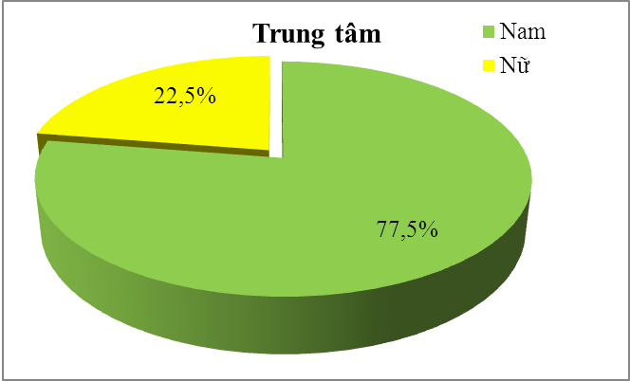
RESULTS & DISCUSSION
1
Clinical & paraclinical features
Male
Female
Chart 3.2: Gender distribution
Study | Male/female
Hoàng Đình Chân (2004) | 5.76
Lê Thu Hà (2009) | 4
Notes:
Tỉ lệ nam/ nữ theo nghiên cứu của chúng tôi thì UTP trung tâm (nam/ nữ 3,1) và UTP ngoại vi (0.6) đều thấp hơn Hoàng Đình Chân và Lê Thu Hà, nhưng UTP thể trung tâm có tỉ lệ mắc ở nam cao hơn nữ và UTP ngoại vi thì UTP mắc ở nữ cao hơn ở nam, sự khác biệt này có ý nghĩa thống kê p= 0,0007.

Slide 18
RESULTS & DISCUSSION
1
Clinical & paraclinical features
< 40 40 – 49 50 – 59 60 – 69 > 70

Slide 19
RESULTS & DISCUSSION
1
Clinical & paraclinical features
Smoking
Non-smoking
< 20 20 – 30 > 30
5% 30% 45%
%
Study | Smoking history
Phan Lê Thắng (2000) | 78.4%
Lê Thu Hà (2009) | 71.2%

Slide 20
RESULTS & DISCUSSION
1
Clinical & paraclinical features
Tumor Location |  | Bronchogenic Carcinoma
 |  | n | %
Lung | Right | 22 | 55
 | Left | 14 | 35
 | Both | 4 | 10
 | Total | 40 | 100
Lobe | Upper | 21 | 52,5
 | Middle | 6 | 15
 | Lower | 13 | 32,5
 | Total | 40 | 100
Table 3.1. Tumor location on chest x-ray
Study | Tumor location
Nguyễn Việt Cồ ( 1994) | Right lung (64.2%), left lung (35.3%), upper lobe (52.4%), lower lobe (29.14%).
Notes:
Vị trí u nguyên phát gặp ở phổi phải nhiều hơn phổi trái (55% so với 35% của UTPQ trung tâm, 60% so với 30% cuả UTPQ ngoại vi). U thùy trên chiếm tỷ lệ đa số ở cả UTPQ trung tâm (52,5%) và UTPQ ngoại vi (57,5%). Không có sự khác biệt giữa 2 nhóm với p> 0,05 . Tương tự nghiên cứu Nguyễn Việt Cồ năm 1994

Slide 21
RESULTS & DISCUSSION
Clinical & paraclinical features
1
Chart 3.10. Histopathologic types
Small cell
Adenocarcinoma
Squamous cell
Large cell
Study | Histopathologic types
Houwen L (1994) | Central lung cancer: squamous cell 60% Peripheral lung cancer: adenocarcinoma 70%
Phan Lê Thắng (2000) | Central lung cancer: squamous cell 38.5% Peripheral lung cancer: adenocarcinoma 74.5%
Notes:
Qua nghiên cứu thì ung thư biểu mô tuyến chiếm tỉ lệ cao nhất ở UTPQ trung tâm (50%) và UTPQ ngoại vi (70%) phù hợp với nghiên cứu của Azorin JF 1994 là ung thư biểu mô tuyến chiếm tỉ lệ cao nhất của ung thư phổi. Nhưng tỉ lệ ung thư biểu mô tuyến của UTPQ ngoại vi cao hơn UTPQ trung tâm còn các loại ung thư tế bào vảy, ung thư tế bào nhỏ cao hơn ở UTPQ trung tâm. Kết quả này phù hợp với 1 số nghiên cứu:
- Phan Lê Thắng (2000) Khối u trung tâm có tỉ lệ UTBM vảy cao (38,5%) hơn U ngoại vi (28,9%), còn UTBM tuyến ở ngoại vi (74,5%) cao hơn ở trung tâm [51].
- Theo Houwen L 65% u trung tâm là UTBM vảy và 70% u ngoại vi là UTBM tuyến [52]

Slide 22
RESULTS & DISCUSSION
Assessing the lesions of bronchogenic carcinoma in white light bronchoscopy:
2
Lesion | Number | Percentage
Papillary tumor | 10 | 25
Infiltration | 24 | 60
Compression | 6 | 15
Total | 40 | 100
Table 3.3. Lesions of bronchogenic carcinoma in white light bronchoscopy
Study | Lesions
Ngô Quý Châu (2002) | Papillary tumor 17%, infiltration 39%, compression 30%
Nguyễn Đại Bình (1999) | Papillary tumor 29.2%, infiltration 47.9%, compression 12.3%
Notes:
Kết quả nghiên cứu về tổn thương qua nội soi phế quản ánh sáng trắng của UTP trung tâm thì thâm nhiễm chiếm tỉ lệ cao nhất (60%) sau đến u sùi (25%) và chèn ép là 15%. Tương tự kết quả nghiên cứu Ngô Quý Châu và Nguyễn Đại Bình.

Slide 23
RESULTS & DISCUSSION
Assessing the lesions of bronchogenic carcinoma in fluorescene bronchoscopy:
2
Bronchoscopy Lesion | White light (n = 40) | Decrease in fluorescence (n = 40)
Papillary tumor | 10 | 10
Infiltration | 24 | 24
Compression | 6 | 6
Decrease in fluorescence significantly different from papillary tumor, infiltration, compression | 0 | 40
Table 3.4. Lesions of bronchogenic carcinoma in fluorescence bronchoscopy
Notes:
Trong 40 bệnh nhân UTPQ trung tâm được soi phế quản ánh sáng trắng và huỳnh quang đều phát hiện được tổn thương u sùi, thâm nhiễm, chèn ép và tất cả các tổn thương u sùi, thâm nhiễm, chèn ép đều giảm tín hiệu huỳnh quang. Nhưng ánh sáng huỳnh quang còn phát hiện thêm 40 tổn thương giảm tín hiệu khác xa tổn thương u sùi, thâm nhiễm, chèn ép.

Slide 24
RESULTS & DISCUSSION
Assessing the lesions of bronchogenic carcinoma in fluorescene bronchoscopy:
2
Histopathologic type | Number | Percentage
Hyperplasia | 4 | 10
Dysplasia | 3 | 7.5
Metaplasia | 3 | 7.5
Cis | 0 | 0
Cancer | 20 | 50
Chronic inflammation | 10 | 25
Total | 40 | 100
Table 3.5. Histopathologic types of 40 decrease in fluorescene lesions of bronchogenic carcinoma
Notes:
trong nghiên cứu chúng tôi, kết quả xét nghiệm mô bệnh 40 vị trí tổn thương xa của bệnh nhân UTPQ trung tâm qua nội soi phế quản huỳnh quang mà nội soi ánh sáng trắng không phát hiện được: 20 trường hợp (50 %) là ung thư, còn các tổn thương khác: 4 trường hợp (10%) tăng sản, 3 trường hợp dị sản (7,5%), 10 trường hợp viêm mạn tính (25%). Qua đó có thể thấy ung thư phổi thể trung tâm là bệnh lý ác tính có mức độ xâm lấn taị chỗ sớm nên chỉ định soi phế quản là cần thiết giúp chẩn đoán chính xác T phục vụ cho chỉ định điều trị phù hợp.

Slide 25
RESULTS & DISCUSSION
Assessing the lesions of bronchogenic carcinoma in fluorescene bronchoscopy:
2
T classification | White light bronchoscopy | Fluorescene bronchoscopy
 | Number | Number
T1 | 0 | 0
T2 | 7 | 2
T3 | 4 | 3
T4 | 9 | 15
Total | 20 | 20
Table 3.6. Comparison of T classification of bronchogenic carcinoma between white light bronchoscopy and fluorescene bronchoscopy
Notes:
Trong 40 trường hợp bệnh nhân được soi phế quản huỳnh quang phát hiện có tổn thương xa so với nội soi ánh sáng trắng thì xét nghiệm mô bệnh học có 20 trường hợp xét nghiệm là tổn thương ung thư. Và trong 20 trường hợp này có 9 trường hợp làm thay đổi phân loại T theo ánh sáng huỳnh quang làm T2,T3 giảm và T4 tăng lên, còn 11 trường hợp không thay đổi T: 9 trường hợp T4 vẫn là T4 do u đã có tình trạng xâm lấn vào các thành phần tim hoặc mạch máu lớn của trung thất, 2 trường hợp T2 vẫn là T2 do khối u xâm lấn xa hơn nhưng chưa đến carina hoặc khí quản.

Slide 26
RESULTS & DISCUSSION
Assessing the lesions of bronchogenic carcinoma in fluorescene bronchoscopy:
2
Stage group | White light bronchoscopy | Fluorescene bronchoscopy
 | Number | Number
IIa | 1 | 0
IIb | 0 | 1
IIIa | 5 | 1
IIIb | 2 | 6
IV | 1 | 1
Total | 9 | 9
Table 3.7. Comparison of stage of bronchogenic carcinoma between white light bronchoscopy and fluorescene bronchoscopy
Notes:
Trong 9 trường hợp làm thay đổi T trong đó T2, T3 giảm xuống và T4 tăng lên. Từ đó cho thấy giai đoạn II và giai đoạn IIIa giảm xuống, và giai đoạn IIIb tăng lên, 1 trường hợp giai đoạn 4 vẫn là giai đoạn 4. Sự thay đổi giai đoạn không đồng biến với thay đổi T do đánh giá giai đoạn ngoài phụ thuộc T còn phụ thuộc N và M.

Slide 27
CONCLUSION
1
Clinical & paraclinical features
- Bronchogenic carcinoma has some features: male more common than female, common in smokers, squamous cell carcinoma has high percentage.
2
Assessing the lesions of bronchogenic carcinoma in fluorescene bronchoscopy
- Fluorescene bronchoscopy helps to identify accurately the margin of primary tumor of bronchogenic carcinoma (50%).
- Fluorescene bronchoscopy helps to stage more accurately than white light bronchoscopy (9 in total of 40 patients changed stage).

Slide 28
Recommendation
Lung cancer patients who are operable should be ordered a fluorescence bronchoscopy to operate scientifically and rationally.

Slide 29
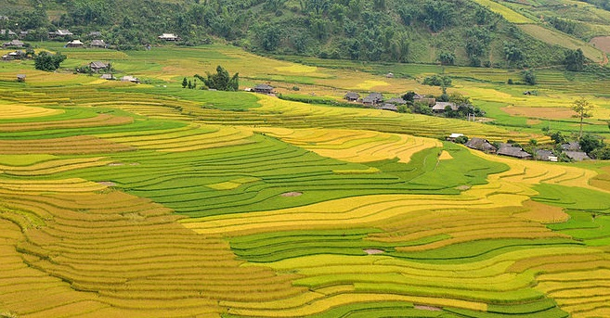
Thanks for listening
Notes:
Với tất cả lòng kính trọng và sự biết ơn chân thành, tôi xin được bày tỏ lòng biết ơn sâu sắc nhất tới:
Ban giám hiệu, Phòng đào tạo sau Đại học, Bộ môn Ung thư Trường Đại học Y Hà Nội. Ban giám đốc, Phòng kế hoạch tổng hợp Bệnh viện Phổi Trung ương. Ban Giám đốc cùng các Khoa, Phòng Bệnh viện K đã giúp đỡ và tạo mọi điều kiện thuận lợi cho tôi trong quá trình học tập và hoàn thành luận văn này.
Tôi xin chân thành cảm ơn PGS.TS. Nguyễn Chi Lăng người trực tiếp hướng dẫn luận văn, đã tận tình giúp đỡ, chỉ bảo và động viên tôi trong suốt quá trình nghiên cứu và hoàn thành luận văn. Thầy dạy tôi không chỉ kiến thức chuyên môn mà cả đạo đức nghề nghiệp, phương pháp luận khoa học.
Xin chân thành cảm ơn người thân trong gia đình đã sát cánh cùng tôi tạo mọi điều kiện cho tôi trong những năm học vừa qua.
Tôi xin cảm ơn bạn bè, đồng nghiệp đã giúp đỡ, động viên để tôi có thể hoàn thành luận văn này.

